Slide 1
Likehel.no Et opplæringsprogram i sikkerhetskultur for kraftnæringen
Hvorfor likehel.no?
DATO
STED
NAVN
Notes:
Ønske velkommen

Slide 2
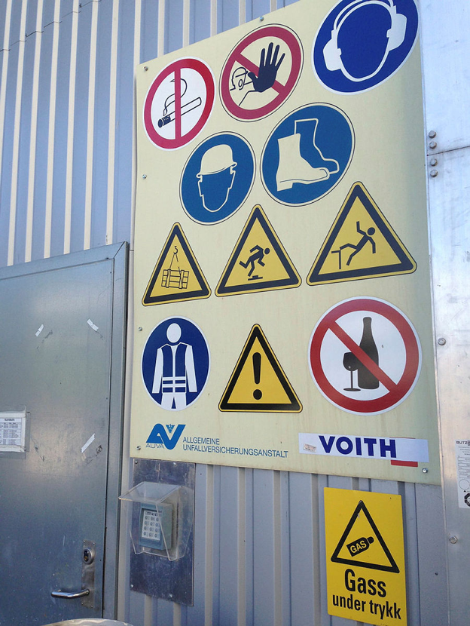
Hva er likehel.no?
Kraftnæringens opplæringsverktøy for sikkerhet
Skal bidra til at alle ansatte kommer like hele hjem fra jobb
Har som utgangspunkt målsetningene Energi Norge har satt
Nullvisjonen vedtatt i 2014 av styret i Energi Norge
Bransjestandarder (eks. Sikker arbeidshverdag)
Skal være et lavterskeltilbud til alle virksomheter i kraftnæringen, små og store virksomheter skal kunne benytte seg av programmet
Foto: Energi Norge, Camilla Granheim

Slide 3
Hvorfor likehel.no?
Skadetallene
Sammenlignet med andre bransjeforeninger er skadetallene noe høyere i Energi Norge
Erfarer lavere nedgang i skadetall enn andre bransjeforeninger
Dødsulykkene
Flere dødsulykker de siste årene (underentreprenører)
Risikobildet
Komplekst risikobilde som krever en næringstilpasset tilnærming til forbedringsarbeidet
Viktig med verktøy og tiltak tilpasset kompleksitet og særegenheter
Næringen fremover
Store utviklingsprosjekter og høy aktivitet
Involverer andre bransjer
Kan bidra til nye risiki og endret risikobilde
Alle skal komme like hele hjem fra jobb, men er det slik nå?

Slide 4
Inneholder
En rekke verktøy som bedriftene kan bruke i sitt sikkerhetsarbeid
Brosjyrer
Kurs for mellomledere
Kan gjennomføres internt i bedriften
Kan koordineres og gjennomføres på tvers av bedrifter
Verktøy som kan brukes i det daglige, rettet mot ulike nivå i organisasjonen
Verktøy som leder kan bruke i sitt daglige virke i den skarpe enden

